Slide 1

Modelos de Analítica
Analítica Avanzada Aplicada

Slide 2
Bienvenida
1ª Sesión – Bienvenida, Presentación y Acuerdos

Slide 3

Agenda de la sesión
Saludo de bienvenida al curso
Presentación de los participantes
Ruta de aprendizaje
Acuerdos

Slide 4

“If a machine is expected to be infallible, it cannot also be intelligent.”
Alan Turing

Slide 5
1 - Saludo de bienvenida al curso

Slide 6
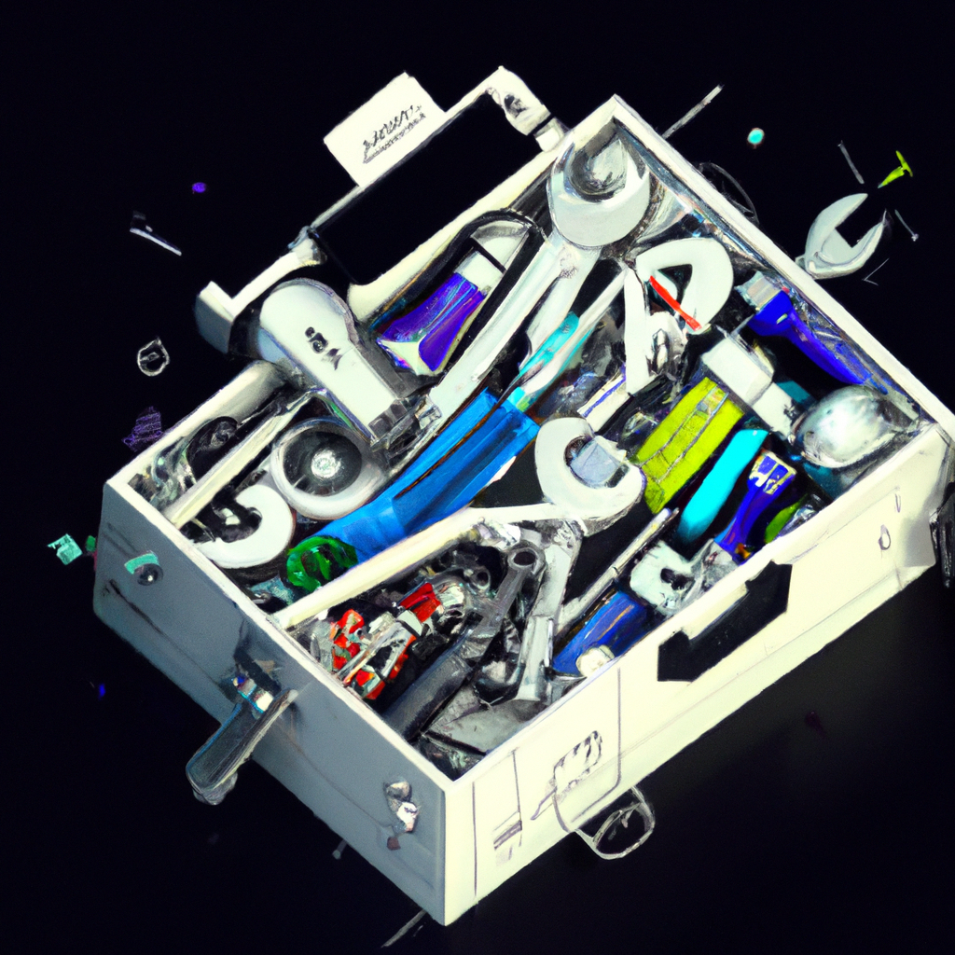
1 - Saludo de bienvenida al curso
¡Bienvenidos!
En este curso de Analítica Avanzada e Inteligencia Artificial, aprenderás sobre las técnicas y herramientas más usadas para el análisis de datos y el uso de la inteligencia artificial en la toma de decisiones empresariales.
¡Prepárate para llevar tus habilidades de análisis de datos al siguiente nivel!
*Chat GPT (revisado y corregido por AMMS)*
*tome.app (supported by GPT 3 and Dall-e 2)*

Slide 7
2 - Presentación de los participantes

Slide 8

2 - Presentación de los participantes
Un poco sobre mí…
Formación académica
Experiencia laboral y proyectos
Expectativas del curso y de carrera
Compartir perfil por chat de la llamada
Ejemplo : https://www.linkedin.com/in/amms1989/

Slide 9
3 - Ruta de aprendizaje

Slide 10
3 - Ruta de aprendizaje

Slide 11
3 - Ruta de aprendizaje

Slide 12
4 - Acuerdos

Slide 13
4 - Acuerdos
Estudio autónomo
Leer y escuchar materiales de estudio y noticias relacionadas
Blogs recomendados
https://www.cienciadedatos.net/
https://www.diegocalvo.es/aprendizaje-supervisado-y-no-supervisado/
Herramientas necesarias para el curso
Instalar y acceder a las herramientas y lenguajes necesarios para aprovechar el espacio de estudio.
Experimentar e interactuar con las diferentes herramientas Open source y colaborativas, Prompts y asistencias de software de AI presentados en las sesiones
Actividades, pruebas y desafíos
Ninguna actividad tiene calificación
Oportunidad para desarrollar un mini proyecto con una revisión preliminar de experto
Actividades lúdicas para tocar base
Breaks, Asistencia y participación
Breaks cada hora de aproximadamente 5 mins
Asistencia obligatoria ( se toma asistencia cada clase)
Participar, escuchar, exponer dudas y exigir recomendaciones y respuestas.

Slide 14
Preguntas, Pendientes o Discusiones

Slide 15


